Slide 1

Globalizace

Slide 2
Co si vybavíte, když se řekne slovo
globální
?

Slide 3
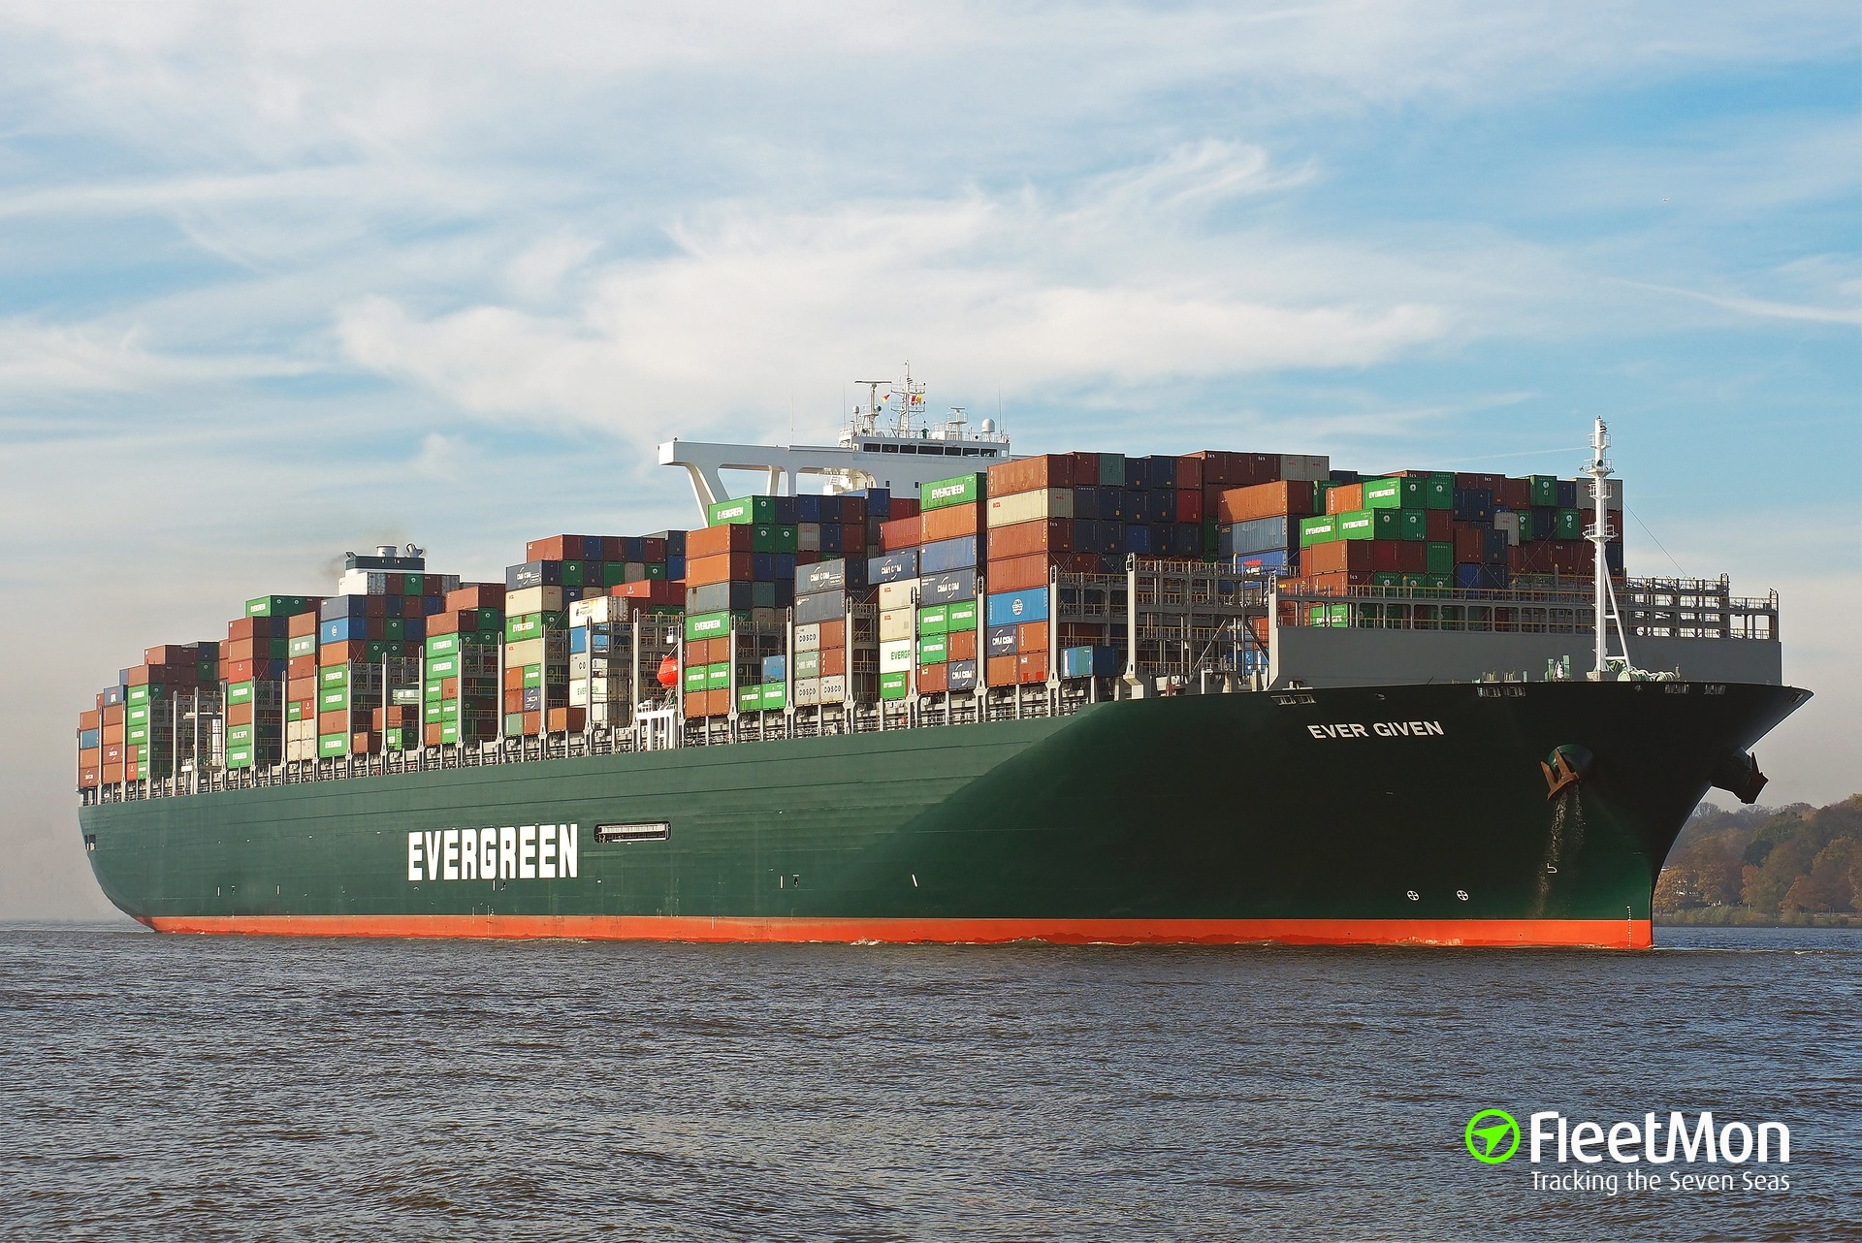

Slide 4
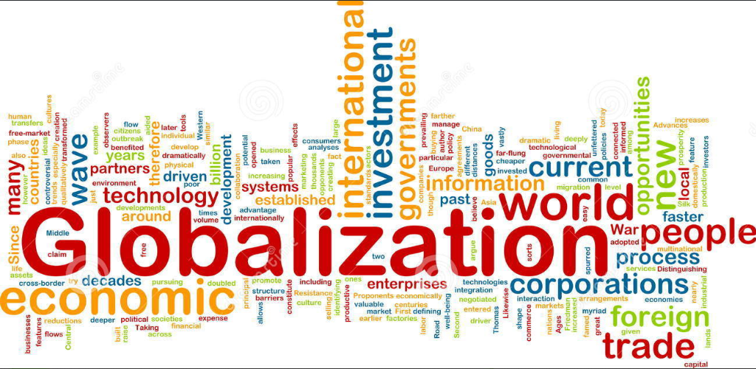
https://www.hindupost.in/world/rise-fall-globalisation/attachment/globalization-wordcloud-9500390/

Slide 5
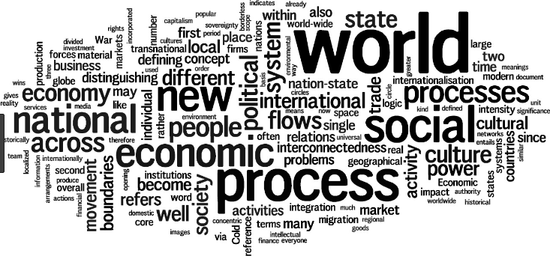
https://www.cambridge.org/core/books/laws-of-globalization-and-business-applications/defining-and-measuring-globalization/1FBD163D60F8B2BA6ACBB3084C45200E/core-reader
Figure 1.1 Word cloud showing definitions of globalization.
Source: Authors’ analysis of Beerkens (2006) and Stohl (2005).

Slide 6


http://blogs.it.ox.ac.uk/openspires/2012/07/13/automatic-keyword-generation-human-transcriptions-vs-automatic-transcriptions/
https://www.vectorstock.com/royalty-free-vector/word-cloud-offshore-company-vector-17936856

Slide 7
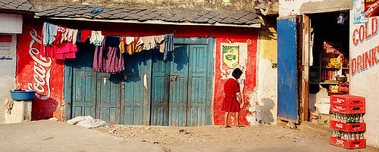
Autor: Meutia Chaerani – Indradi Soemardjan – Own work Indrani, CC BY 2.5, https://commons.wikimedia.org/w/index.php?curid=780028

Slide 8
Globalizace
Dlouhodobý ekonomický, kulturní a politický proces, který rozšiřuje, prohlubuje a urychluje pohyb zboží, lidí i myšlenek přes hranice států a kontinentů. MMF uvádí jako čtyři hlavní aspekty globalizace:
  mezinárodní obchod,
  pohyb investic a kapitálu,
  migraci osob a
  šíření znalostí.

Slide 9
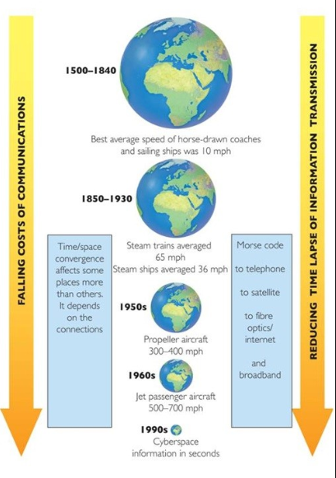
Oblasti globalizace
Globalizace pobíhá v oblasti:
  ekonomické,
  sociální,
  kulturní,
  technologické
  politické
Týká se všech obyvatel na Zemi.
Díky globalizaci se stáváme obyvateli jedné „globální vesnice“.
Díky mezinárodnímu obchodu jsou lidé na celém světě stále více závislí jeden na druhém.
Zkracují se vzdálenosti a zrychluje se čas. Zboží a informace obíhají planetu čím dál tím rychleji a ve stále větším množství.
Díky globalizaci máme přístup k většímu množství informací i spotřebního zboží, dochází k růstu ekonomik i životní úrovně.
http://www.vitejtenazemi.cz/cenia/index.php?p=globalizace&site=spotreba

Slide 10
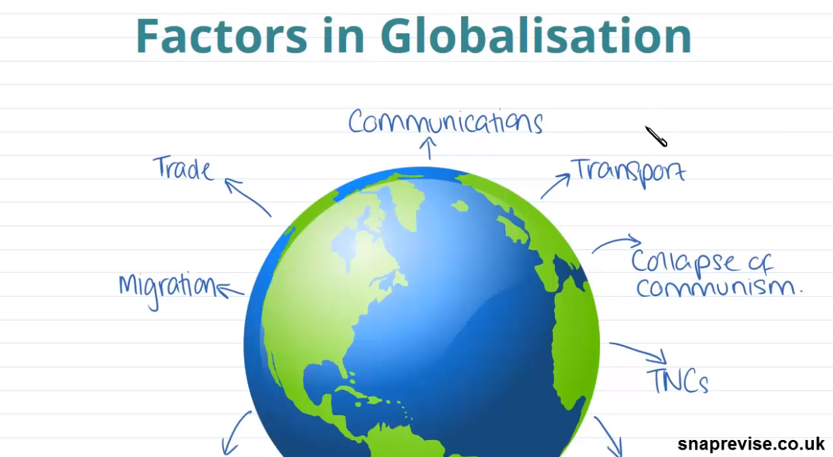


Slide 11
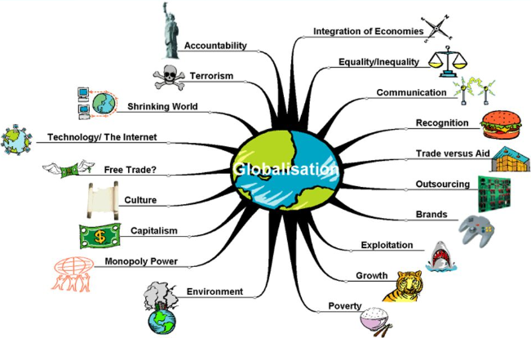

Slide 12
Vlny Globalizace
G. Therborn ve své hypotéze o historických vlnách klasifikuje celkem šest vln globalizace:
  období šíření velkých světových náboženství a vzniku transkontinentálních civilizací: šlo o vlnu kulturní globalizace, kdy velká náboženství nesla s sebou také jazyky, písma a estetické vzory.
  expanze Evropanů od 16. stol. (námořní objevné plavby, moderní věda a koloniální války).
  války evropských velmocí v Evropě i na jiných kontinentech v prostoru koloniálních teritorií.
  vrchol evropského imperialismu v 19. století – zdokonalení dopravy, růst mezinárodního obchodu a migrace lidí, vznik světového trhu komodit a kapitálu v období před I. světovou válkou.
  druhá světová válka byla začátkem páté vlny globalizace – po rozsáhlém konfliktu vznikla potřeba nových nadnárodních přístupů k řešení objevujících se nadnárodních (později tzv. globálních) problémů. Přístupy ke globálním problémům byly deformovány v důsledku celosvětové politiky dvou mocenských bloků tzv. Západu a Východu.
  soudobá globalizace – rostoucí migrace a pohyblivost osob a kapitálu, rostoucí prostorová rozptýlenost produktivních činností a turbulentní reorganizace ekonomického života – ale také zesilování multikulturnosti sociálního života ve společnostech, regionech a městech, nová média informačních technologií, která umožnila globální komunikaci informace s možnostmi nepřetržitého spojení jejích účastníků v nadúzemním prostoru.

Slide 13
Ekonomická globalizace
Ve stínu Taj Mahalu: https://www.youtube.com/watch?v=6yENw6bZSmc&feature=youtu.be&fbclid=IwAR2s8DbsxlNBLxVvubM0AlQhAPXits4AU6f5uieBUJ_7aw_APBt3Ynu032o
Black Friday: https://www.facebook.com/Fashionista.g/videos/1338691779536146/?t=18

Slide 14
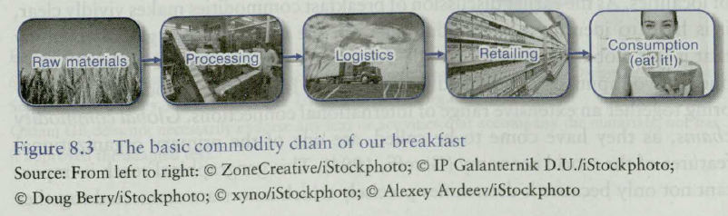

Slide 15
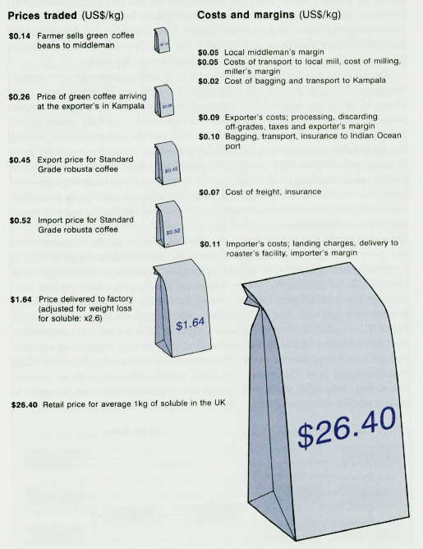
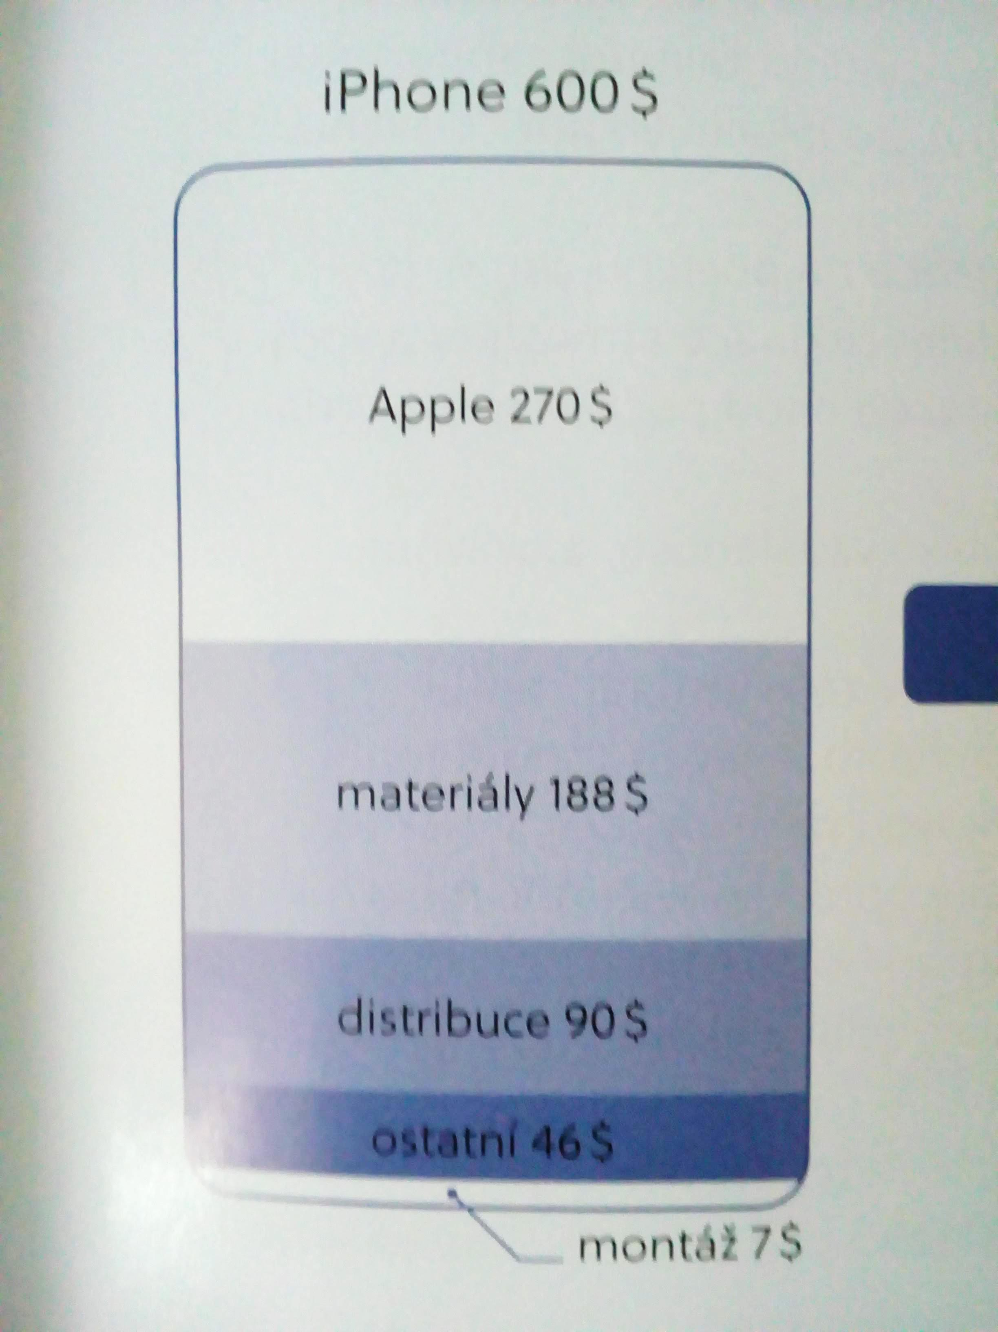

Slide 16
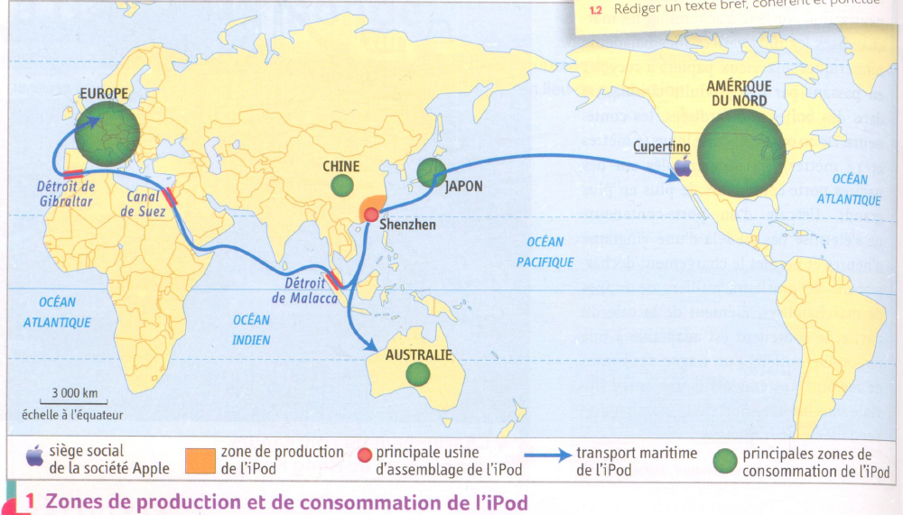

Slide 17
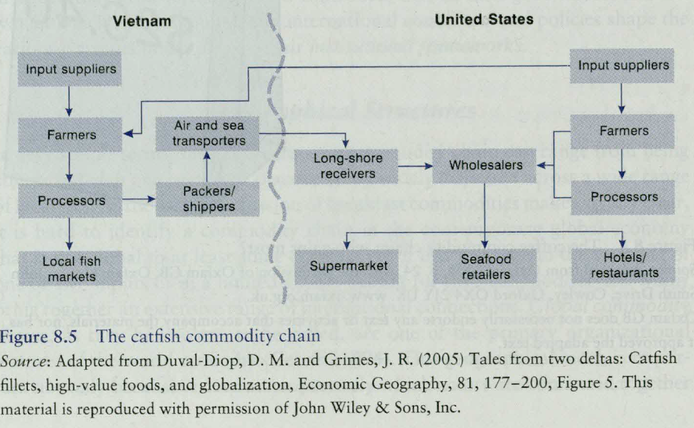

Slide 18

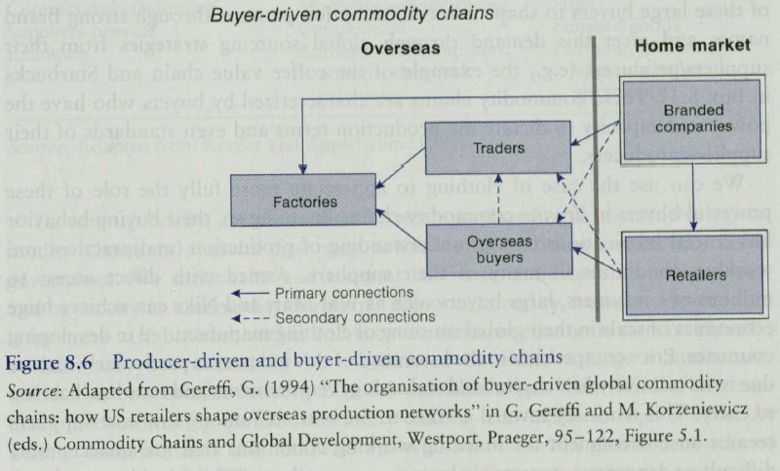

Slide 19
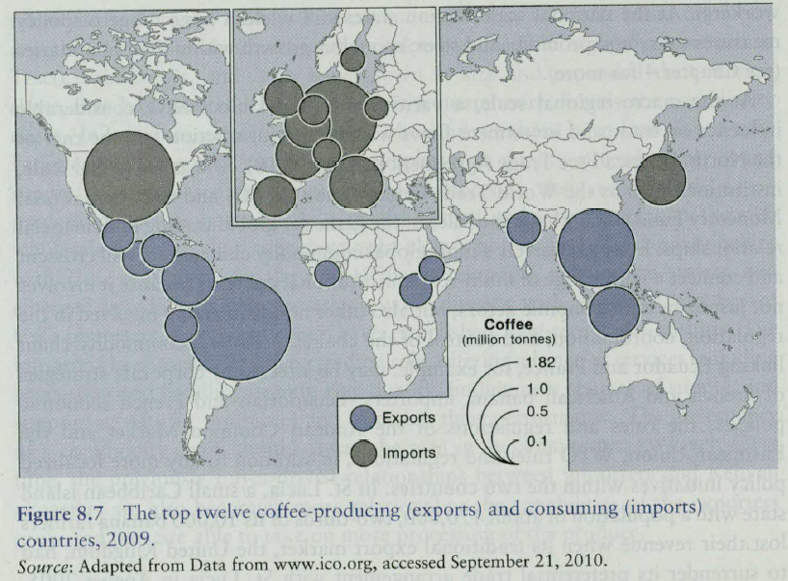

Slide 20
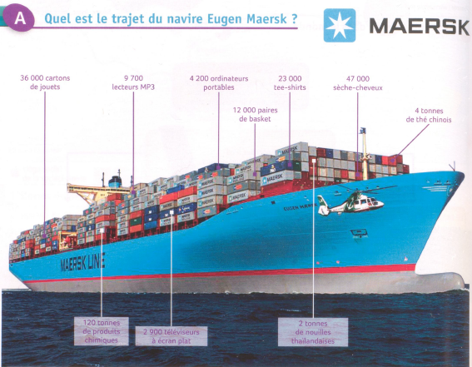

Slide 21
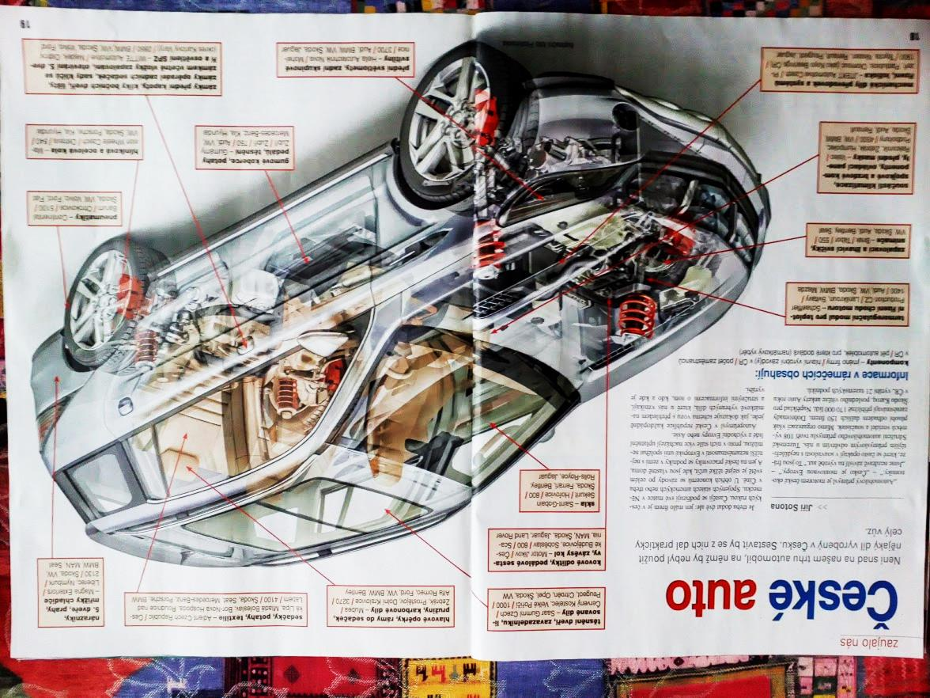

Slide 22
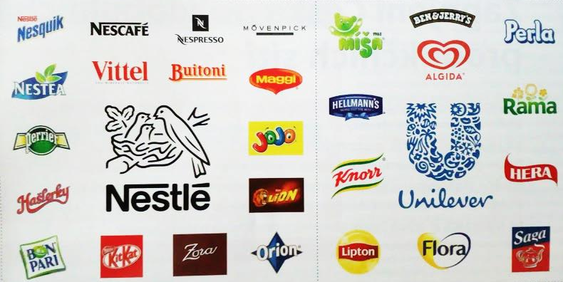

Slide 23
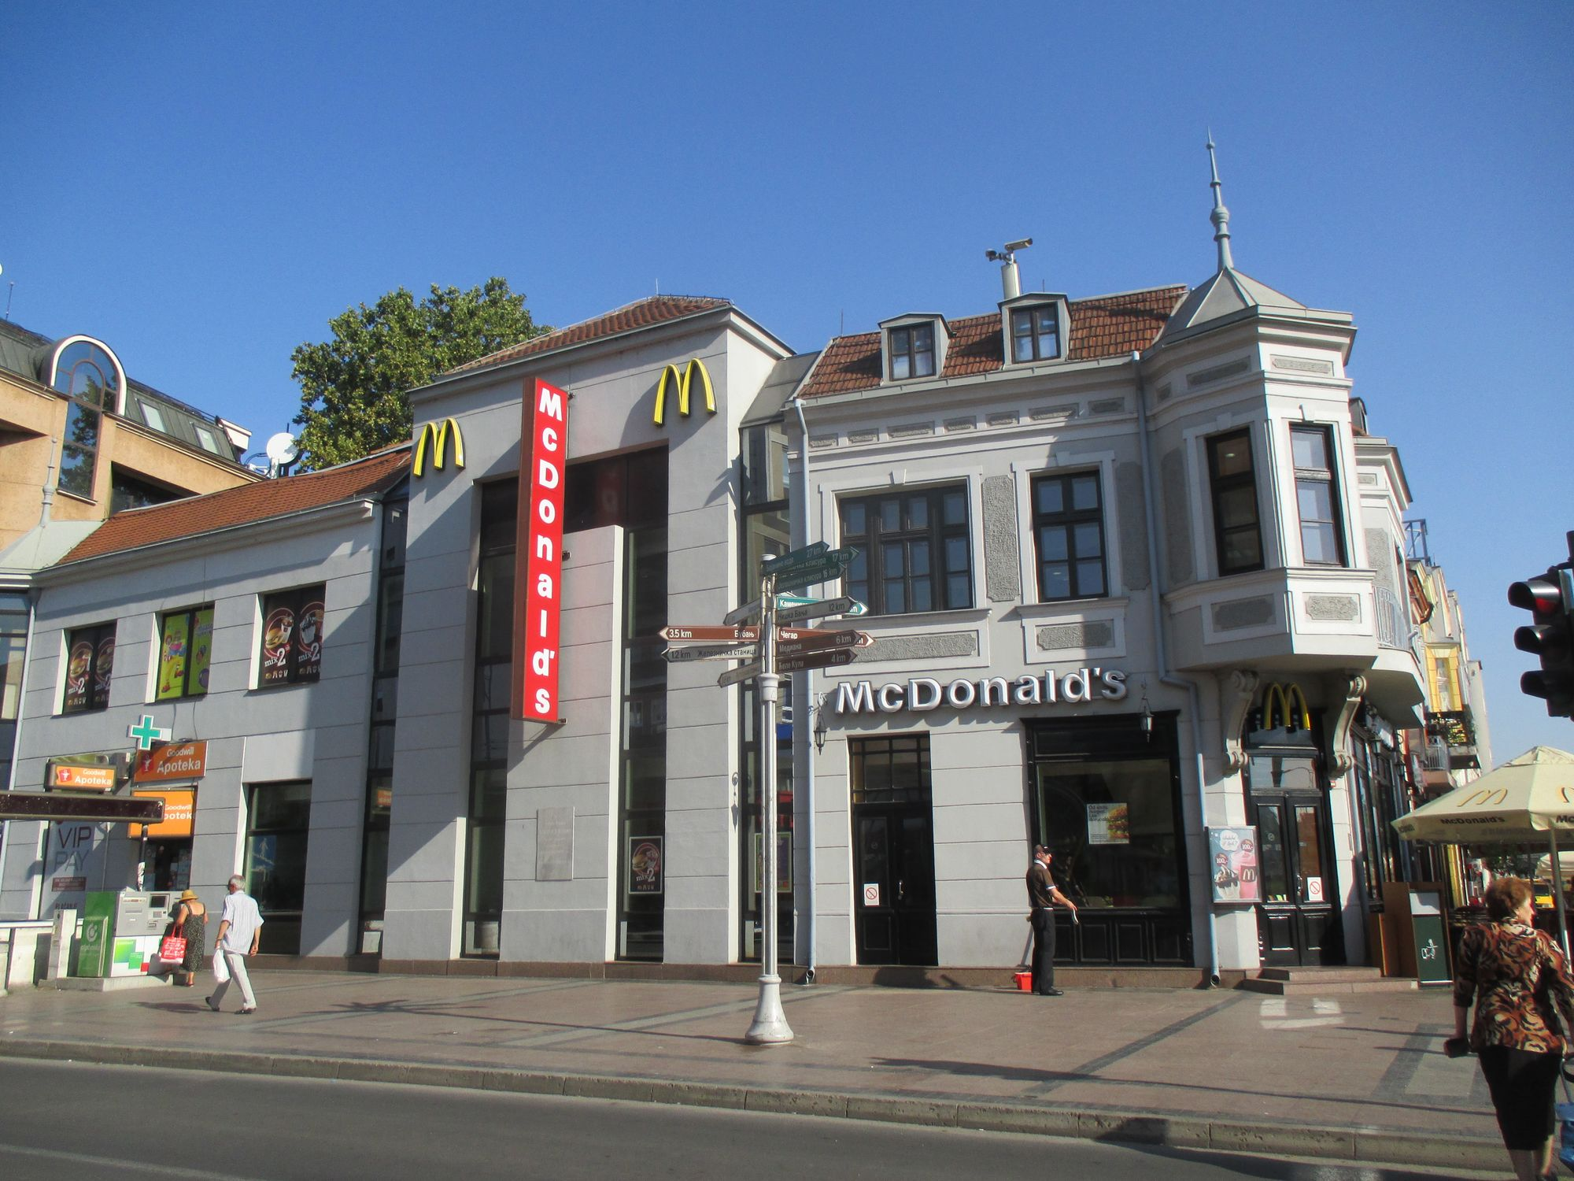
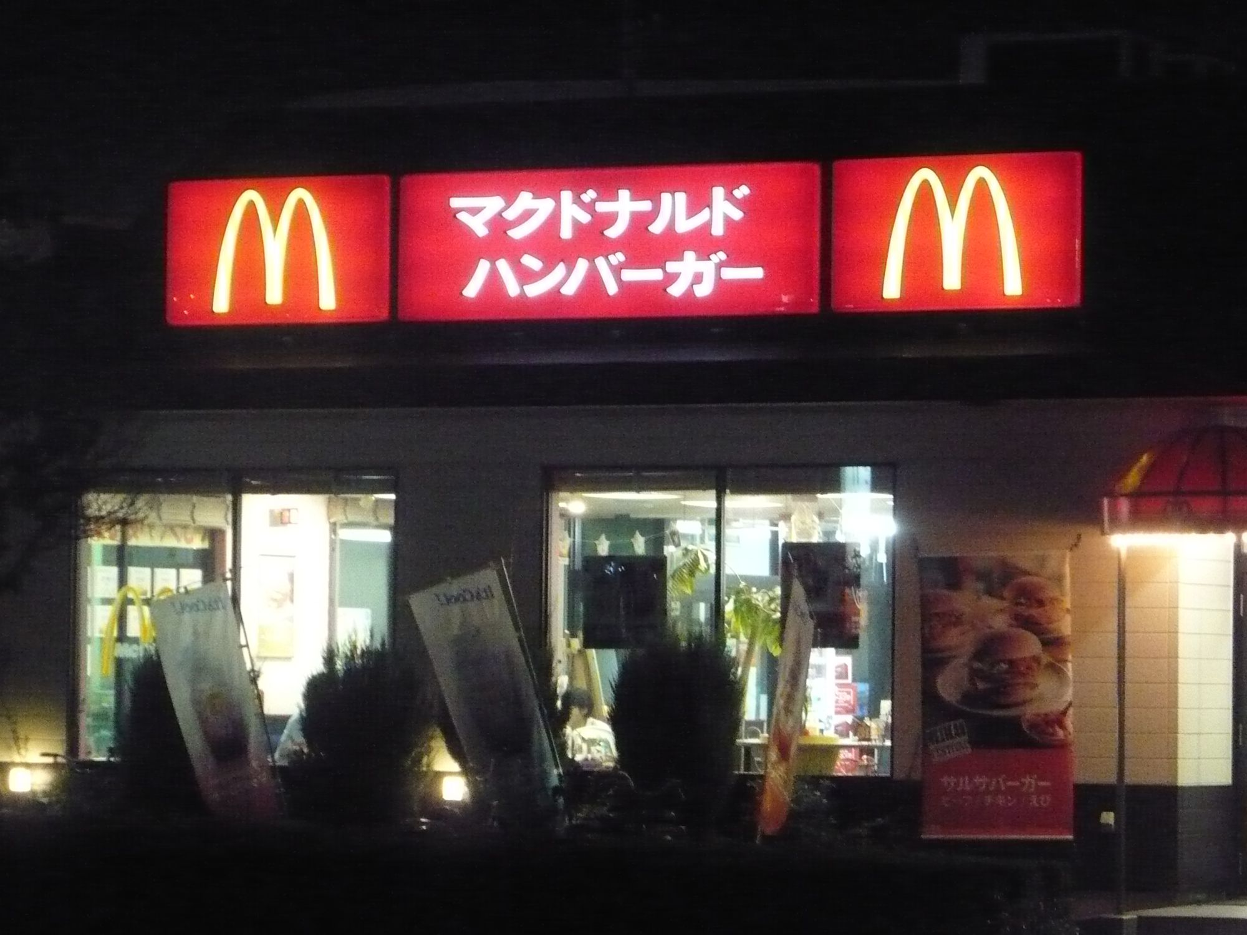
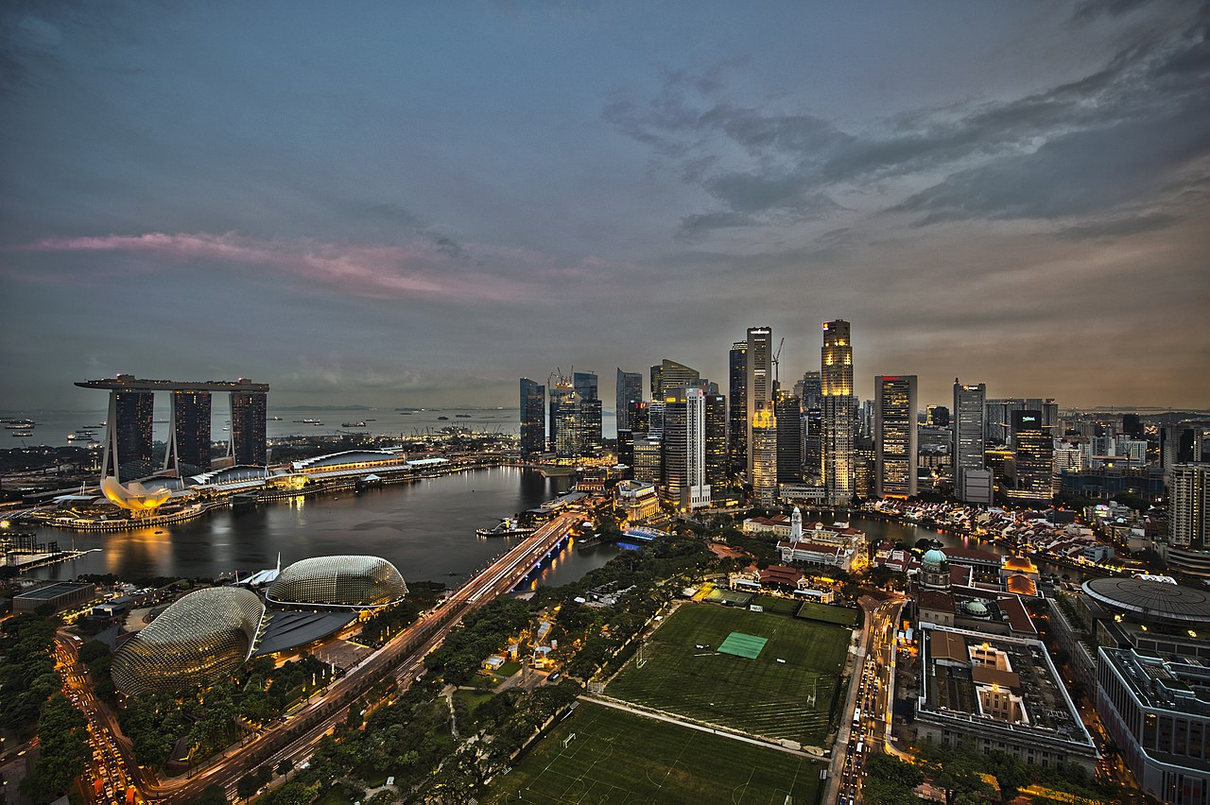
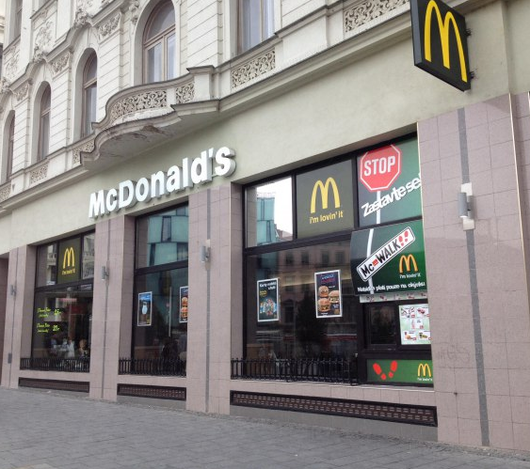
Sociální a kulturní globalizace
Globální města
Autor: chenisyuan – Vlastní dílo, CC BY-SA 4.0, https://commons.wikimedia.org/w/index.php?curid=15408565

Slide 24
Politická globalizace
Prohlubování rozdílů mezi bohatým Severem a chudým Jihem
Riziko terorizmu a zbraní hromadného ničení
Medializace
Vznik globálních politických uskupení – OSN, NATO, EU, NATO

Slide 25
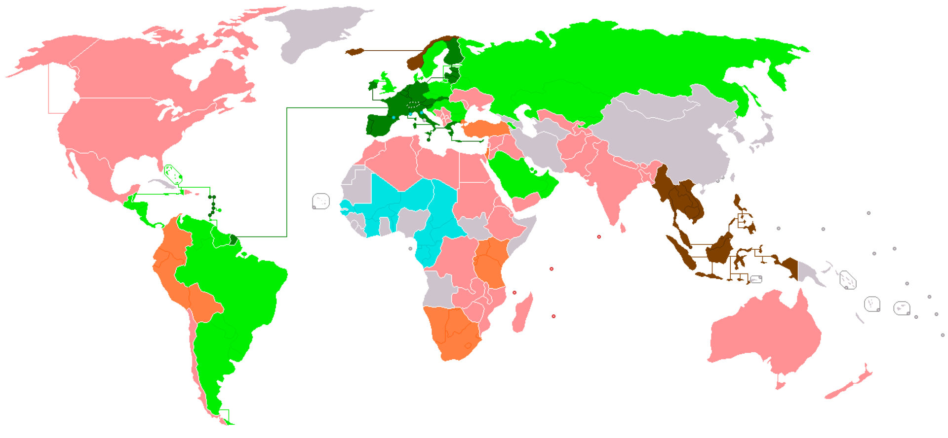
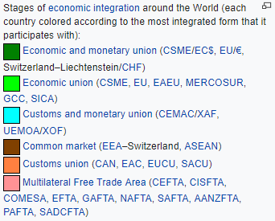
https://en.wikipedia.org/wiki/Regional_integration

Slide 26
Pozitiva globalizace
Růst objemu globálně obchodovatelného zboží.
Rychlost a komplexnost přímých investičních toků (přímých investic).
Ekonomický růst původně rozvojových zemí (zejména Jižní Korea, Tchaj-wan, Malajsie, Hongkong, které jsou dnes zeměmi s vyspělými ekonomikami. Globalizace povzbuzuje rozvoj dalších zemí, které se do globalizačních procesů zapojily později a které postupně začínají představovat ekonomické hráče globálního významu (Čína, Brazílie, Indie) ale i země menšího významu (Indonésie, Filipíny, Mexiko).
Růst spotřeby: v r. 1975, tedy na počátku „historické“ éry globalizace činila spotřeba 12 biliónů USD, v r. 1998 již 24 biliónů USD, v r. 1900 pouze 1,5 biliónu USD.
Vznik poměrně homogenní střední třídy odborných elit v Asii a v Latinské Americe
V oblasti mocensko-politické organizace vznikají nové útvary nadnárodního charakteru nebo se posiluje význam organizací starších (Evropská unie, NAFTA, ASEAN aj.).
Vzniká kultura tzv. „druhé moderny“ nebo postmoderny (tzv. „translokální kultura“), která působením masmédií je otevřená navenek, vlivům působícím globálně, na rozdíl od kultury „první moderny“ (národní, národně dostředivé), uzavřené do sebe.

Slide 27
Negativa globalizace
Nekontrolovaný transfer finančního kapitálu, který je několikanásobně vyšší než objem obchodovatelného zboží. To představuje riziko ekonomických kolapsů, k nimž několikrát došlo (Mexiko, jihovýchodní a východní Asie, Brazílie, Argentina).
Roste nerovnost v přístupu k celkovému společenskému růstu.
  Získávají pouze ti, kdo mají lepší předpoklady k růstu, zejména díky flexibilnějšímu postoji svých vlád schopných zajistit předpoklady pro vstup zahraničních investorů (rozvíjení infrastruktury, lépe zajištěné právní podmínky ochrany vlastnictví, odstranění korupce, politická stabilita, sociální koherence atd.).
Třebaže globální spotřeba roste, mimo spotřební explozi zůstává 20 % populace v nejchudších částech světa, tj. asi 1,2 mld. lidí.
  V některých zemích této kategorie spotřeba dokonce klesá. Kupříkladu průměrná africká domácnost dnes spotřebovává o 20 % méně než před 25 lety. Zatímco v zemích s nejvyššími příjmy se 20 % populace podílí na 86 % celkových soukromých výdajů na spotřebu, naopak v nejchudších se 20 % populace podílí na těchto výdajích pouhým 1,3 %.

Slide 28
Negativa globalizace
Roste nebo neklesá nezaměstnanost v rozvinutých průmyslových zemích.
  Příčina tkví v stálých technických inovacích a tedy zvyšování produktivity, ve stále lepších metodách výrobního, obchodního a finančních managementu, v neposlední řadě působí i přesuny výrob a služeb do zemí s různými komparativními výhodami (např. rezervace letenek ze Spojených států a dalších zemí se obstarává v Indii).
Globalizace oslabuje roli národního státu.
  Státy, zejména malé a střední a především státy méně rozvinuté, ztrácejí vliv na chod ekonomiky a jsou stále více odkázány na libovůli nadnárodních společností (NNS) a na rozhodování mezinárodních a světových organizací (Mezinárodní měnový fond, Světová banka, Světová obchodní organizace).
Země s méně přísnými požadavky na ochranu životního prostředí a s významnými zásobami přírodních zdrojů (lesní bohatství, nerostné suroviny, energetické zdroje apod.) jsou cíli aktivit NNS, které těží z komparativních výhod nízkých nákladů na ochranu životního prostředí, z nízkých cen přírodních zdrojů atd., třebaže cena řady nerostných surovin v posledních několika málo letech v důsledku růstu poptávky stoupá.
Tlak globálních trhů, určovaný praktikami NNS, vede v zemích periferie a semiperiferie k destrukci tradičních zemědělských struktur zemědělské výroby, nahrazuje diverzitu zemědělské produkce monokulturami nebo plodinami využitelnými komerčně. Tyto často rychlé a radikální změny působí na sociální strukturu a soudržnost v zemích s tradičními venkovskými společnostmi. Zvyšuje se závislost těchto zemí na zahraničních trzích.
Kulturní invaze zprostředkovaná globalizací a jejími nositeli v oblasti informací vede k růstu kulturních antagonismů. Vlivem médií a informačních technologií vzniká ve společnostech technologicky prostředkované „druhé“ prostředí. V důsledku synergického působení globalizačních procesů dochází k prudkým společenským změnám a národní a kulturní společenství jsou vystavována globalizačním kulturním a sociálním šokům.

Slide 29
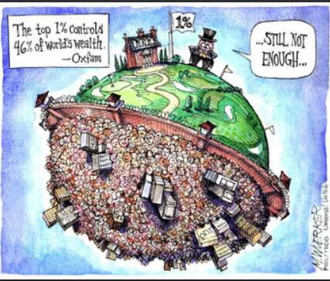
https://tccyear7matrix.weebly.com/globalisation--global-inequalities.html

Slide 30
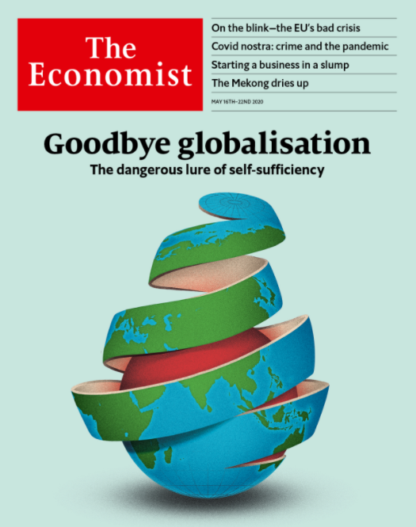
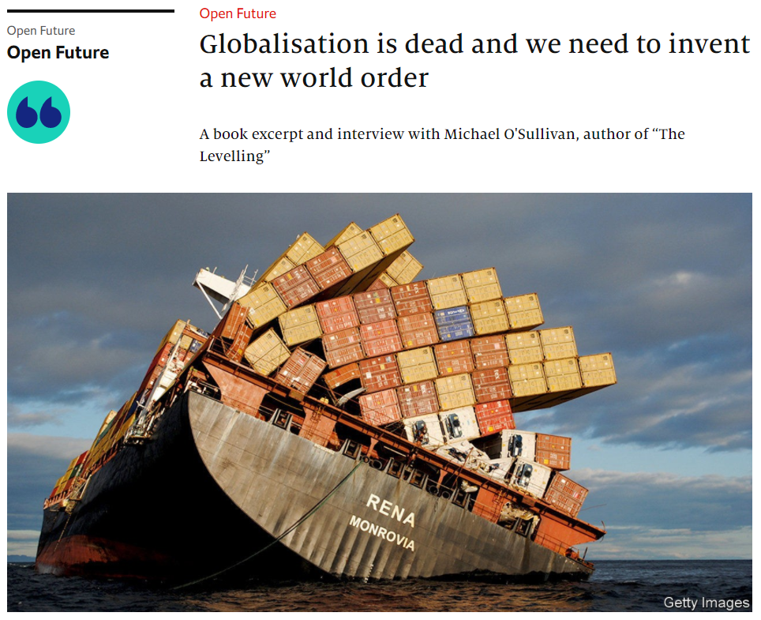

Slide 31
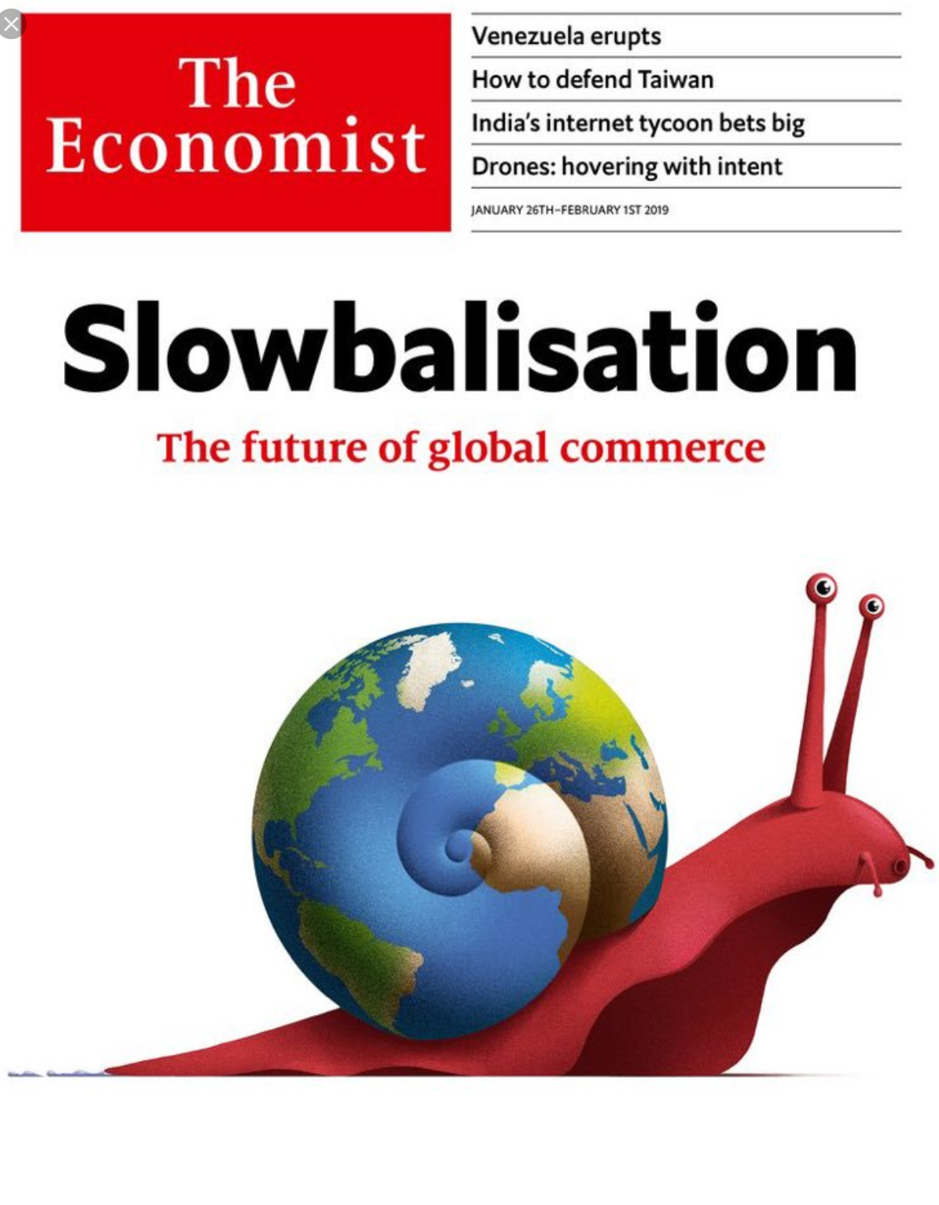
Globalisation is dead and we need to invent a new world order

